Slide 1
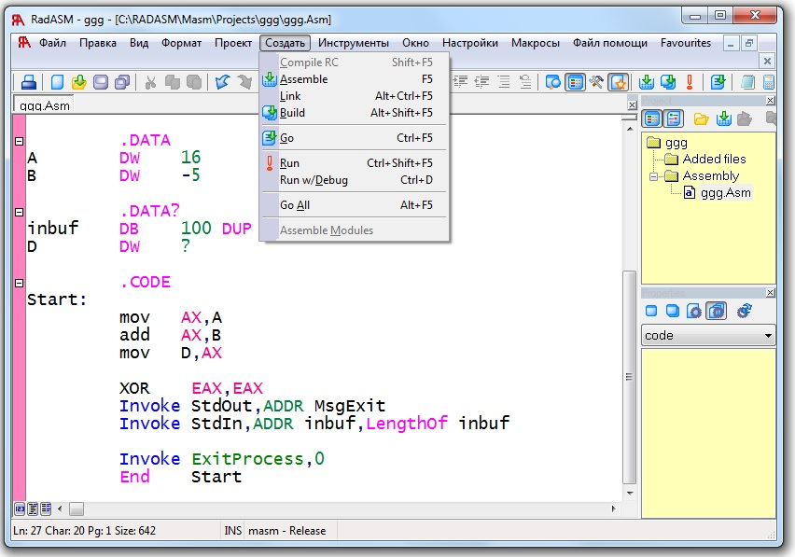
Окно RadAsm с текстом программы и меню запуска
Последовательно выполняем:
Assemble - ассемблирование;
Link - компоновку;
Run w/Debug – запуск с
отладчиком

Slide 2
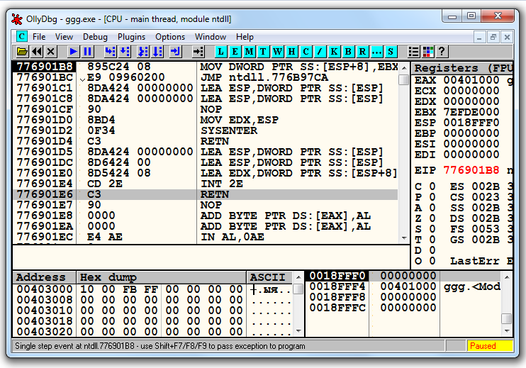
Отладчик OlleDBG в момент запуска программы
Это не наша
программа!
Вызов нашей программы!
Относитель-ные адреса
кода ОС
Код программы
Дисассемблер кода программы
Регистры данных
Флаги
Относитель-ные адреса
данных
Содержимое сегмента данных
Относитель-ные адреса стека
Содержимое стека
Относительный адрес = смещение в соответствующем сегменте.

Slide 3
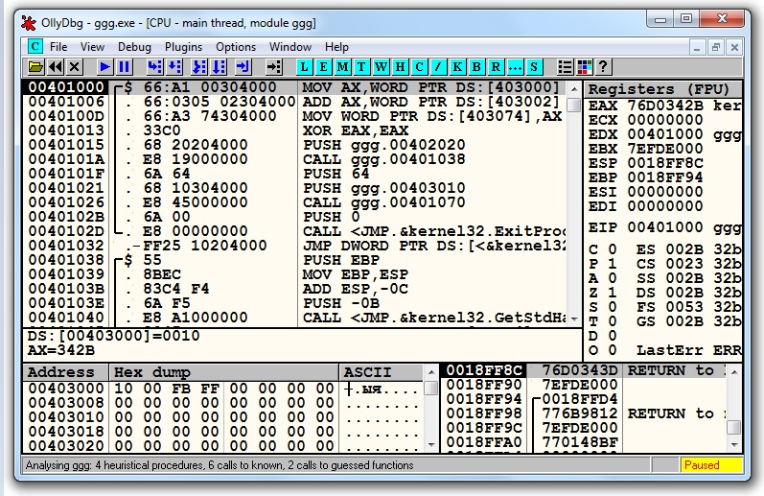
Отладчик OlleDBG при переходе к нашей программе (выполнены две команды: F7+F7)
Первая команда
нашей
программы
Относитель-ный адрес данных
Данные:
16 = 10₁₆
-5 = FFFB₁₆

Slide 4
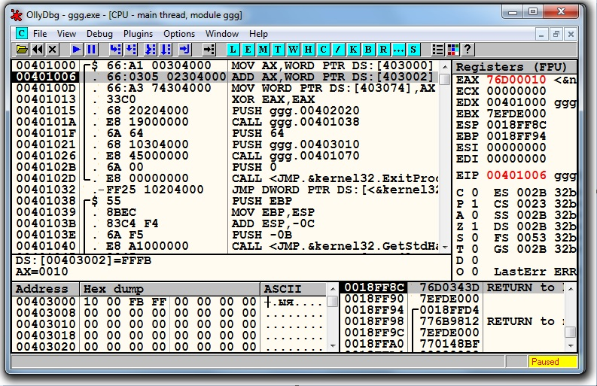
Результат выполнения первой команды по F7
AX - два младших байта в EAX

Slide 5
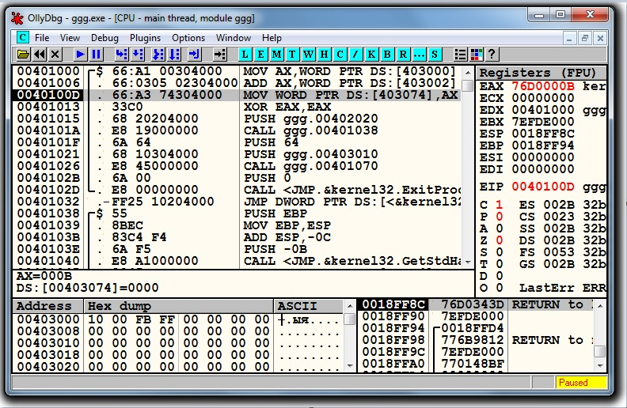
Результат выполнения второй команды по F7
Результат сложения
16-5=11=0B₁₆

Slide 6
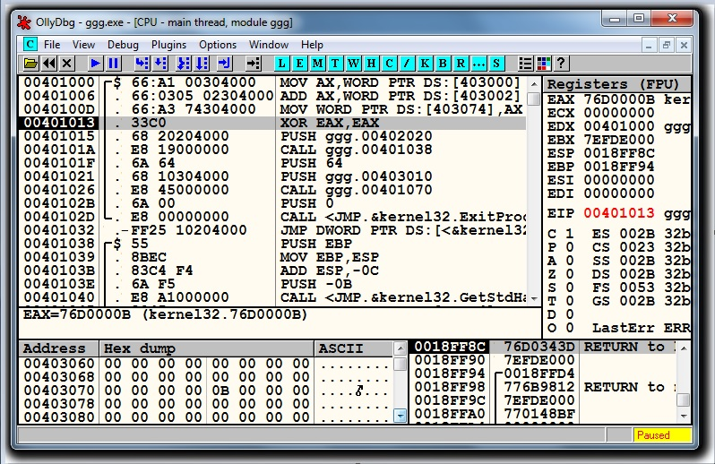
Результат выполнения третьей команды по F7
Запись результата в память

